Slide 1

"MyGoToGYM"
Sporta zāles grafika un rezervāciju sistēma
Izstrādātājs: Raivis Raivo Ločmelis

Slide 2
1. Projekta mērķis
Gym Tracker 2 ir tīmekļa sistēma sporta zāles nodarbību pārvaldībai, kas ļauj:
Pārskatīt nodarbību grafiku
Rezervēt vietas nodarbībās
Pārvaldīt lietotāju profilus
Administrēt lomas un lietotājus
Eksportēt dalībnieku sarakstus
Saņemt e-pastus
Sistēma paredzēta lietotājiem, treneriem un administratoriem.

Slide 3
2. Sistēmas arhitektūra
Galvenie slāņi:
1. Maršrutēšana (Routing)
2. Autentifikācija
3. Biznesa loģika
4. API slānis
5. Datu bāze
6. Administrācijas panelis
Priekšrocības:
Viegli uzturama
Modulāra struktūra
Viegli paplašināma

Slide 4
3. Maršrutēšanas sistēma
Galvenie faili:
• router.php
• admin/index.php
• 403.php
• 404.php
router.php darbojas kā sistēmas galvenais ieejas punkts.
Tas apstrādā URL adreses, nodrošina Clean URL principu, bloķē piekļuvi sensitīviem failiem un kontrolē administrācijas piekļuvi.

Slide 5

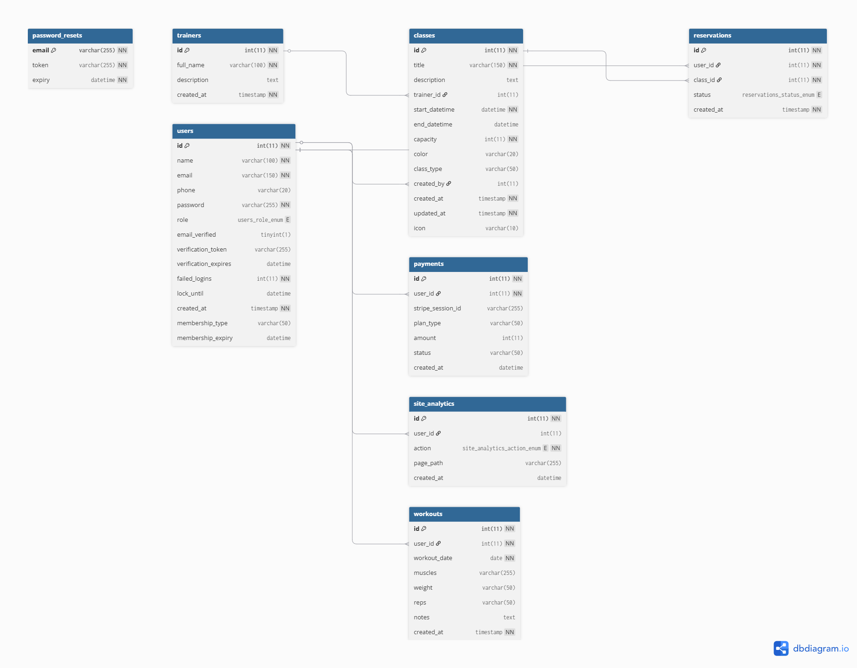
4. Datu bāzes un konfigurācijas slānis
api/db.php:
MySQL savienojuma izveide
Sesiju inicializācija
Bāzes ceļa noteikšana
Valodu iestatīšana
api/config.php:
Stripe API atslēgas
SMTP servera iestatījumi
Sistēmas konstantes

Slide 6
5. Sistēmas drošība
CSRF aizsardzība (api/csrf.php)
random_bytes()
hash_equals()
Papildu drošības mehānismi:
Paroļu hashēšana
Sesiju atjaunošana
Neautorizētas piekļuves bloķēšana
Brute-force aizsardzība

Slide 7
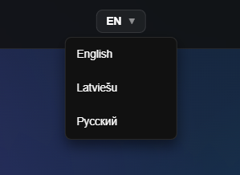
6. Daudzvalodu atbalsts
Fails: api/lang.php
Atbalstītās valodas:
Latviešu
Angļu
Krievu
Visi sistēmas teksti tiek glabāti vienotā vārdnīcā.

Slide 8
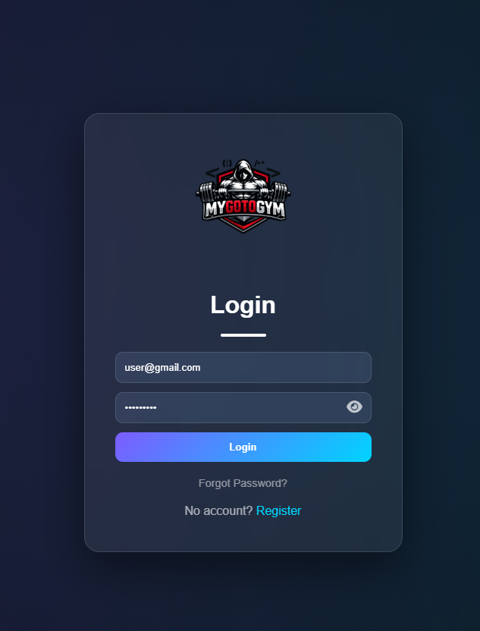
7. Lietotāju autentifikācija
Reģistrācija (register.php):
1. Lietotājs aizpilda formu
2. Paroles sarežģītības pārbaude
3. Paroles hashēšana
4. Verifikācijas tokena ģenerēšana
5. Apstiprinājuma e-pasts
Pieteikšanās (login.php):
Paroles pārbaude
Brute-force aizsardzība
Drošas sesijas

Slide 9
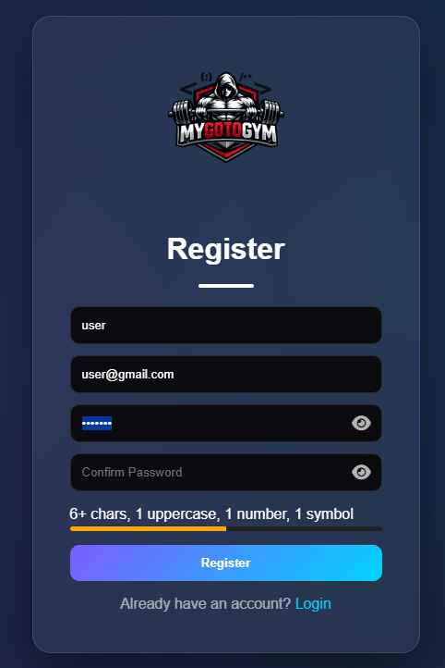
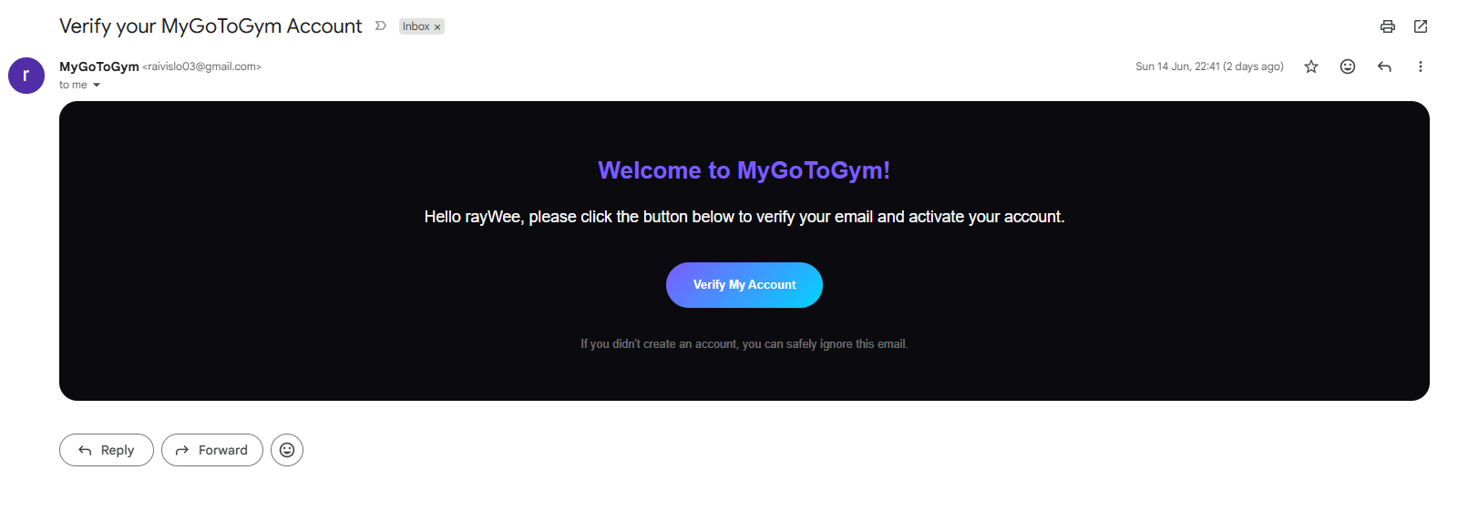
7.1 Reģistrēšanas un e-pasta verifikācija

Slide 10
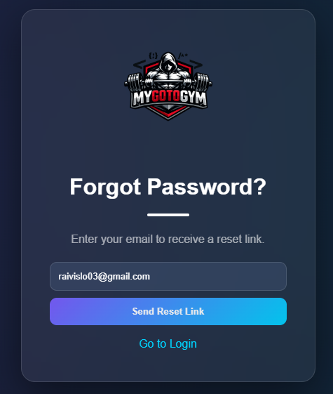
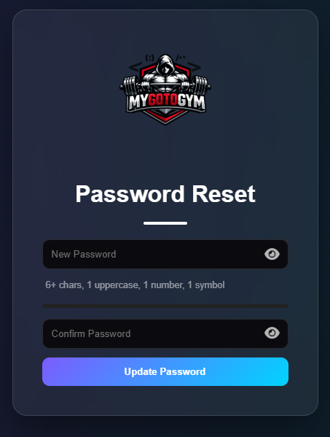
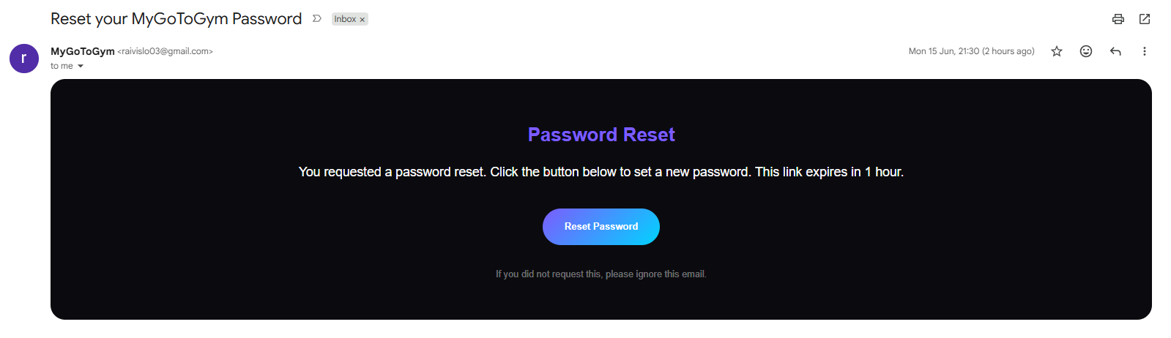
7.2
Aizmirsi paroli?

Slide 11
8. E-pasta verifikācija un paroles atjaunošana
verfy_email.php:
Pārbauda tokenu
Aktivizē kontu
forgot_password.php:
Droša tokena ģenerēšana
1 stundas derīguma termiņš
reset_password.php:
Tokena pārbaude
Paroles maiņa
Tokena dzēšana pēc izmantošanas

Slide 12
9. E-pastu serviss
api/Mailer.php
Izmantotā bibliotēka: PHPMailer
Funkcijas:
Konta aktivizācijas e-pasti
Paroles atjaunošanas e-pasti
Daudzvalodu atbalsts
Visa e-pastu loģika centralizēta vienā klasē.

Slide 13
10. Nodarbību pārvaldība
Faili:
api/save_class.php
api/delete_class.php
api/cancel_reservation.php
api/get_participants.php
Treneri pārvalda savas, administratori – visas nodarbības.
Sistēma neļauj veidot nodarbības Latvijas valsts svētku un svētku dienās.

Slide 14
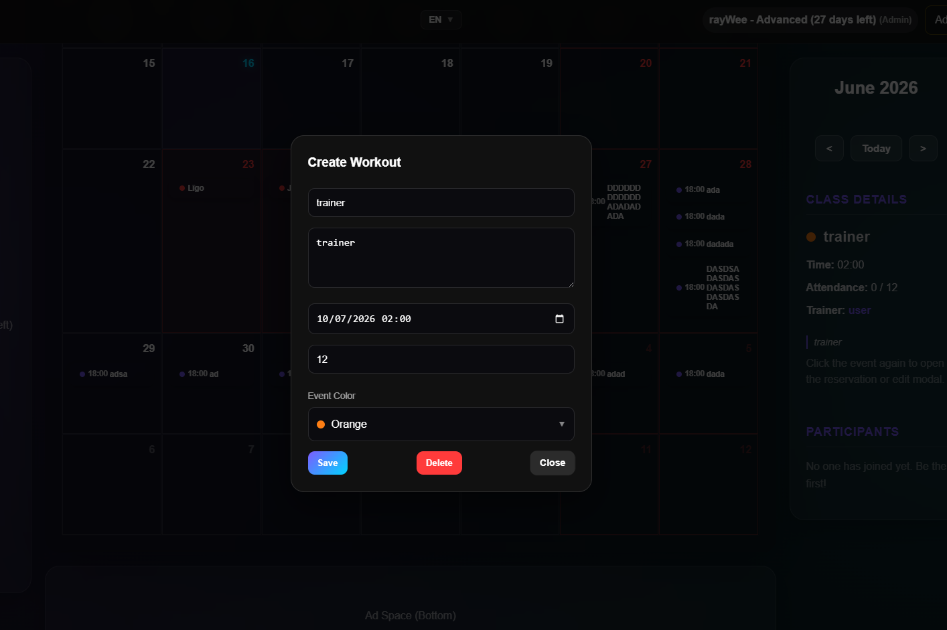
save_class.php, delete_class.php

Slide 15
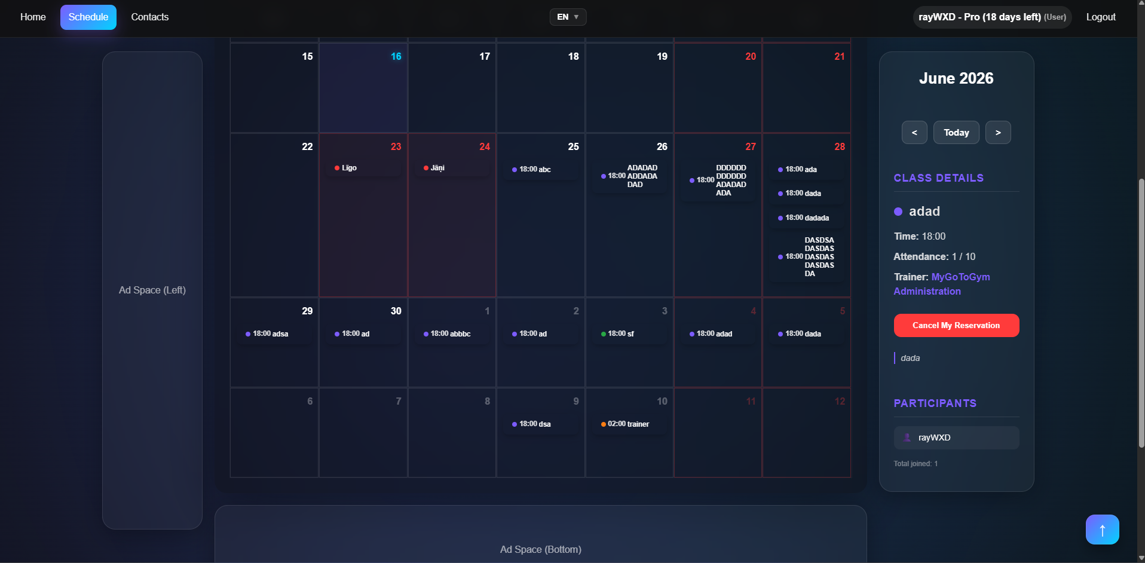
cancel_reservation.php, get_participants.php

Slide 16
11. SSE galapunkts
Server-Sent Events (SSE)
Fails: admin/classes_sse.php
Galapunkts izveidots; kalendāra klients nav pieslēgts
Ierobežojumi:
Kalendārs SSE neizmanto
Automātiski atjauninājumi nenotiek

Slide 17
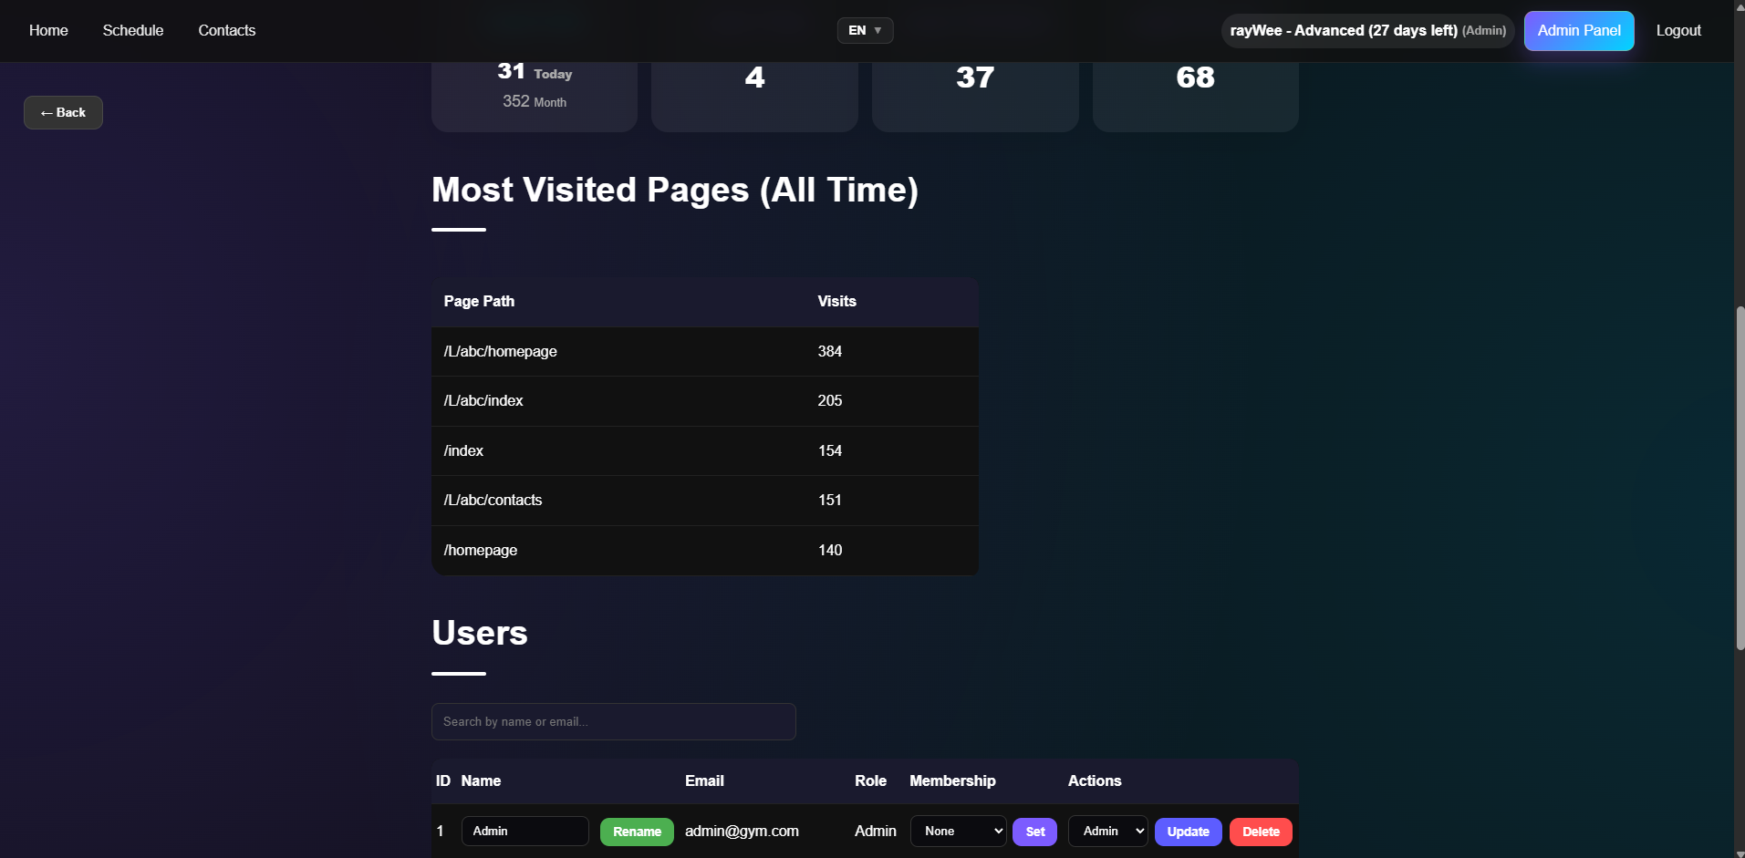
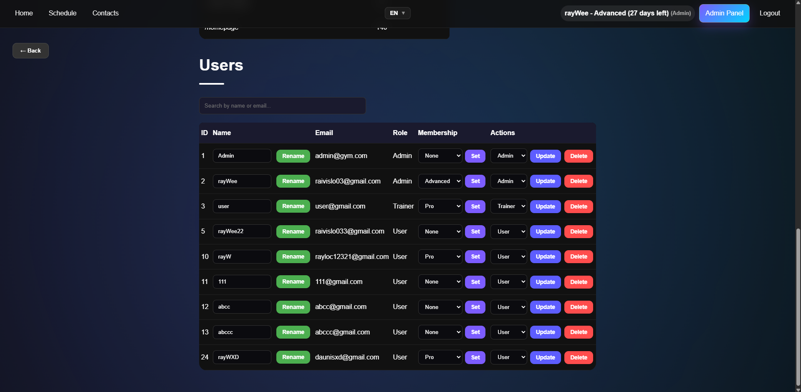
12. Administrācijas panelis
Faili:
dashboard.php
search_users.php
delete_user.php
rename_user.php
update_role.php
Administrators var:
Meklēt lietotājus
Mainīt vārdus
Dzēst lietotājus
Mainīt lomas

Slide 18
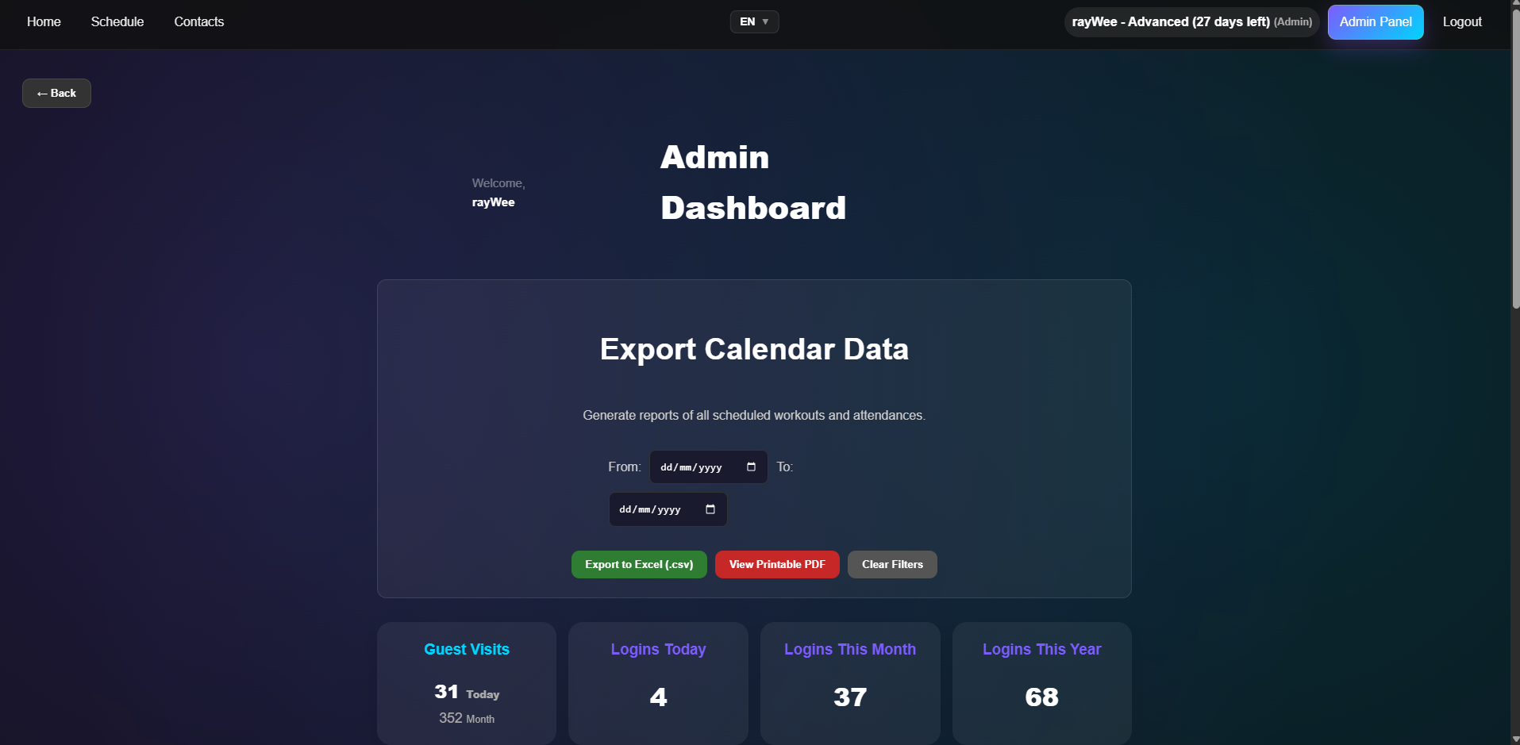

Slide 21
13. Datu eksports
Faili:
export/export_class_participants.php
export/export_class_participants_pdf.php
Administratora eksports:
Excel (.xlsx)
PDF (dalībnieku saraksti un atskaites)
Ieguvumi: vienkārša un efektīva datu pārnesamība.

Slide 22
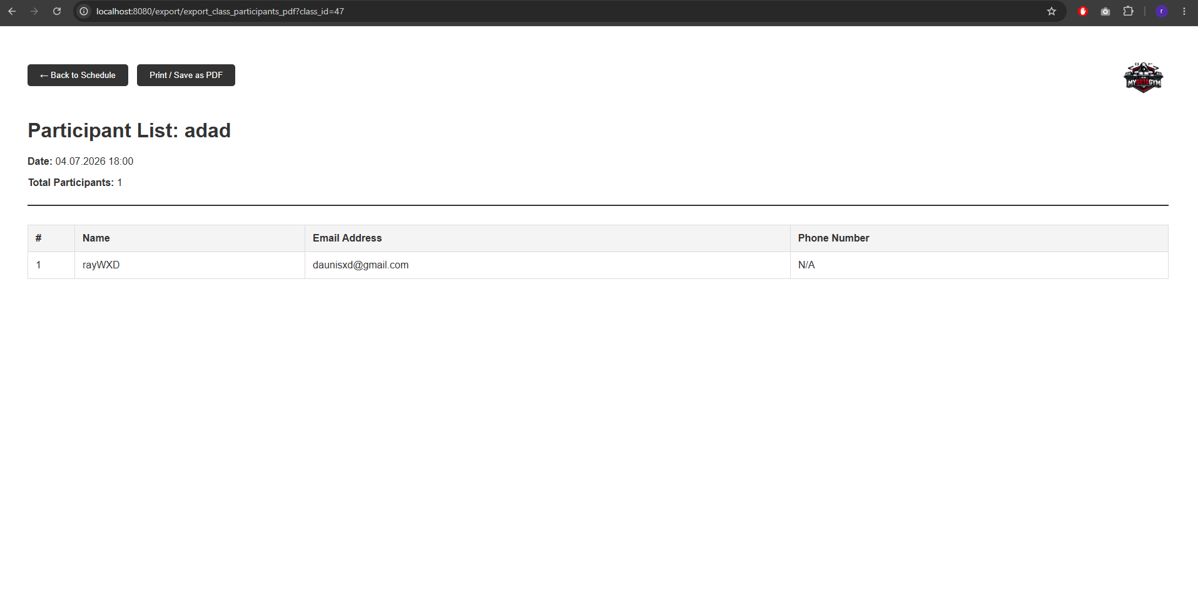

Slide 23
14. Papildu funkcionalitāte
profile.php – personas dati un maksājumu vēsture
api/nav.php – dinamiska navigācija
membership_offer.php – abonementu izvēle
impressum.php – juridiskā informācija
privacy.php – privātuma politika
contacts.php – kontaktinformācija

Slide 24
15. Secinājumi
Izstrādāta funkcionāla sporta zāles pārvaldības sistēma ar:
✓ Drošu autentifikāciju
✓ E-pasta verifikāciju
✓ Paroles atjaunošanu
✓ Daudzvalodu atbalstu
✓ Nodarbību rezervāciju sistēmu
✓ Administratora paneli
! SSE un Stripe vēl nav integrēti
✓ Excel (.xlsx) un PDF eksportu
✓ Lietotāju lomu pārvaldību
✓ CSRF un brute-force aizsardzību

Slide 25
Paldies par uzmanību!
:)

